Slide 1
Мобильное приложение жителя
Гайнутдинов Марсель
Цифровизация в девелопменте.
Стадия "Эксплуатация". Умные новостройки

Slide 2
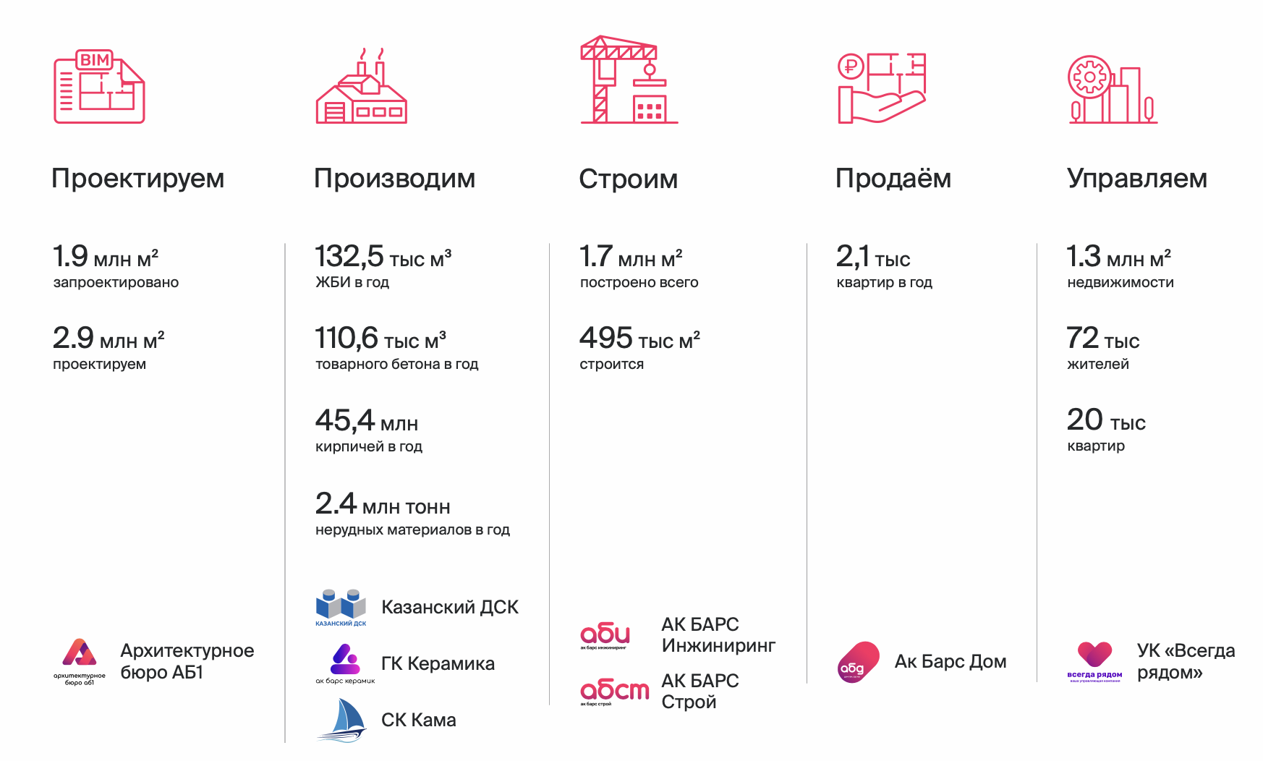
О нас

Slide 3




Выбор системы
Интеграция с умными устройствами
Интеграция с существующим оборудованием
Функциональность
Дорожная карта развития
Возможность масштабирования

Slide 4
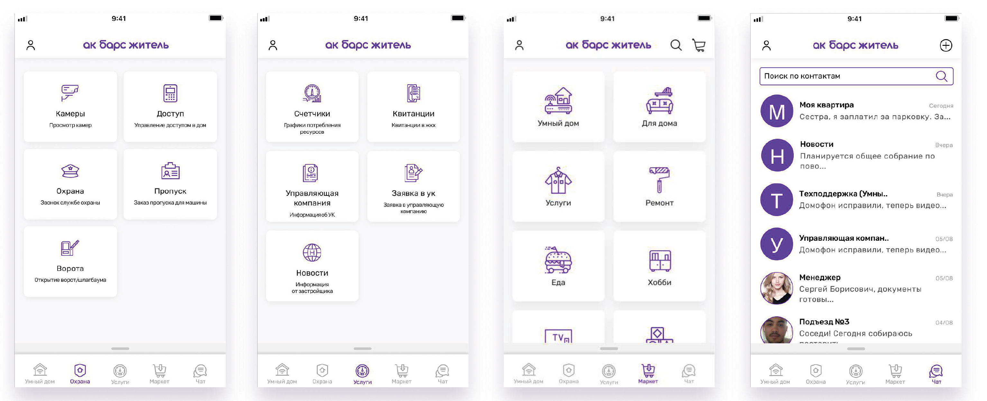
Выбор системы

Slide 5
Приложение сегодня
Сегодня приложение состоит из следующих блоков:
Профиль
Главная
Умный дом
Сервисы
Маркет
Еще

Slide 6
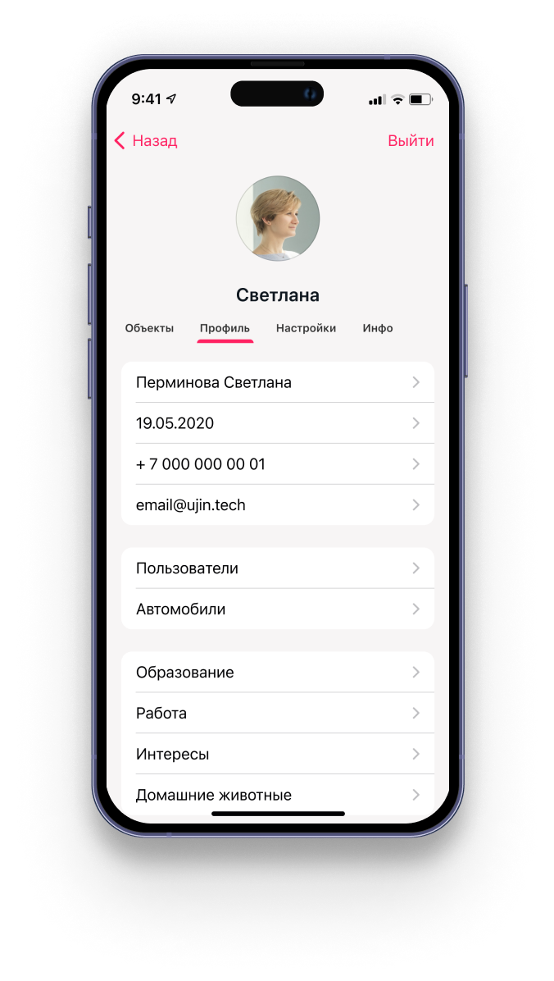


Профиль
Функции профиля:
Добавление и редактирование личной информации
Возможность скрыть данные от других пользователей
Возможность выдачи / удаления субаккаунтов
Возможность просмотра информации об объекте недвижимости и др.

Slide 7
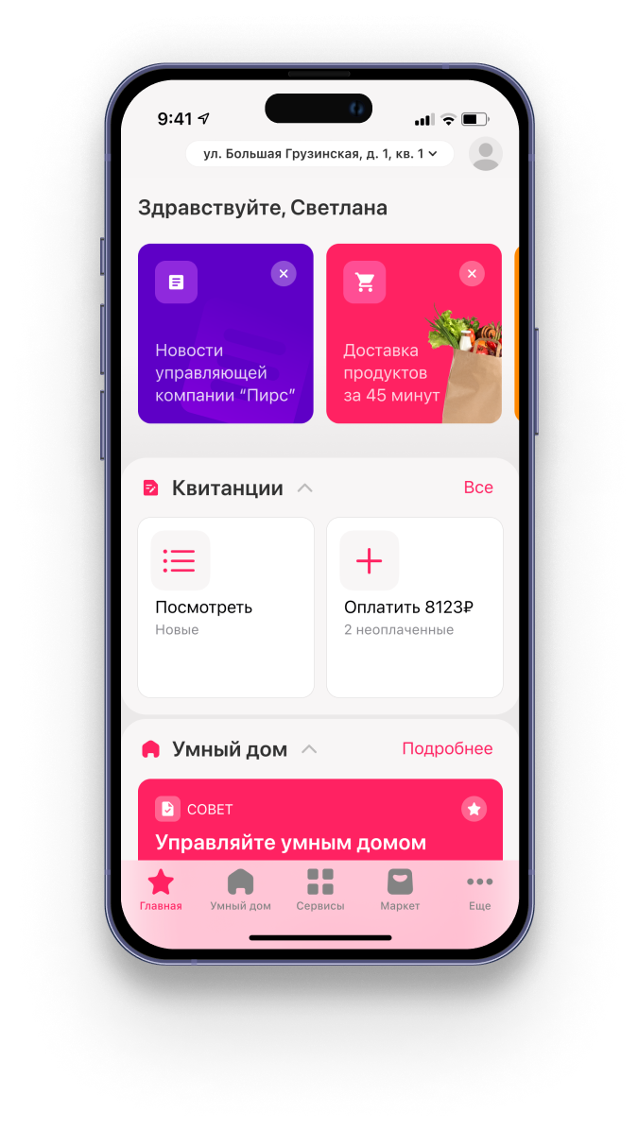
Главная
Функции Главная:
Отображение избранных сервисов в виде виджетов
Быстрый доступ к выбору объекта недвижимости и профилю пользователя
Просмотр сторис с актуальными новостями, объявлениями и предложениями

Slide 8
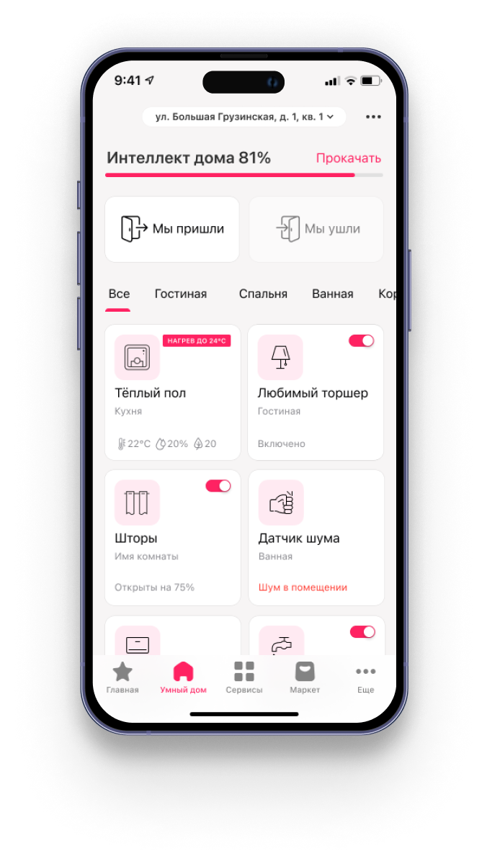
Умный дом
Функции Умного дома:
Работа со сценариями
Карточки устройств умного дома
Добавление устройств
Шкала интеллекта вашего дома

Slide 9
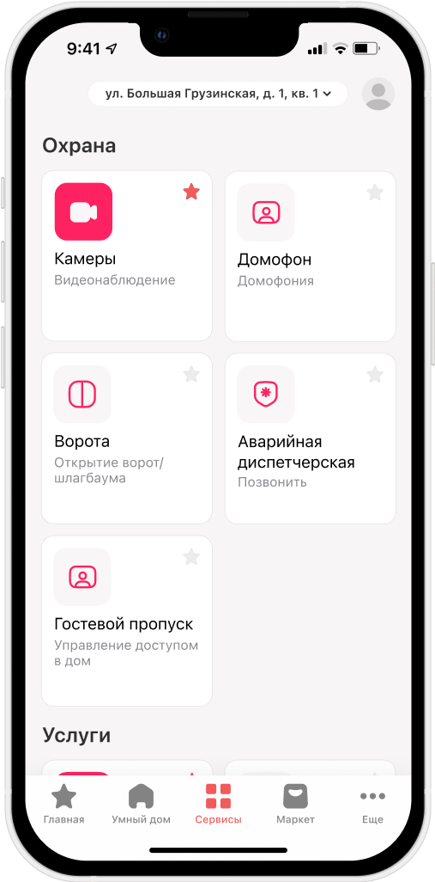
Сервисы
Функции Сервисы:
Охрана (камеры видеонаблюдения, управление доступом в дом, управление шлагбаумами и воротами, заказы гостевых пропусков и т д)
Услуги (возможность передачи или автоматическое получение показаний приборов учета, получение квитанций и их онлайн оплата, заявки в Управляющую компанию)

Slide 10
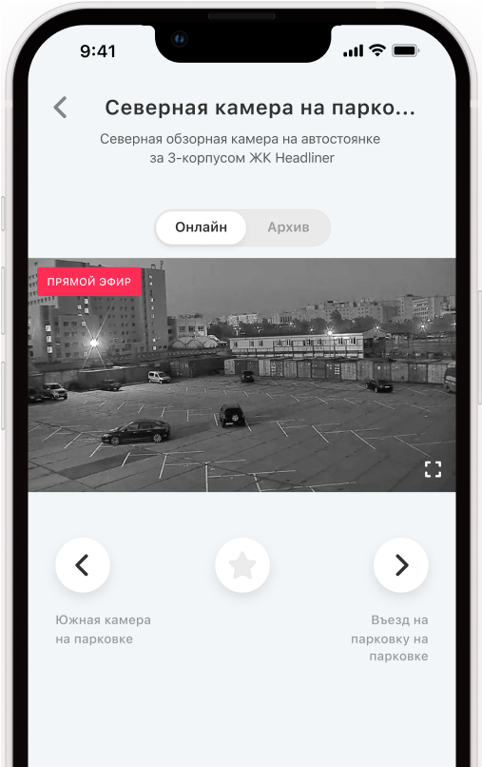
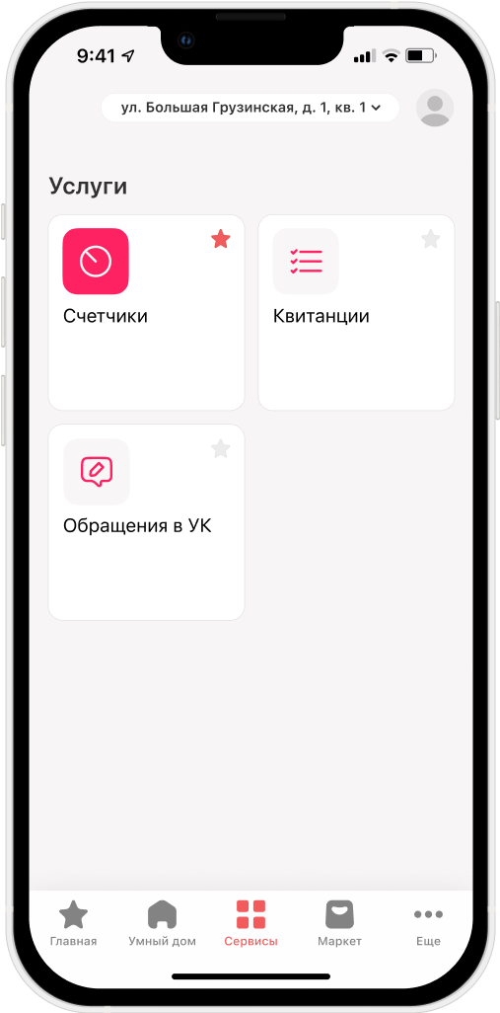
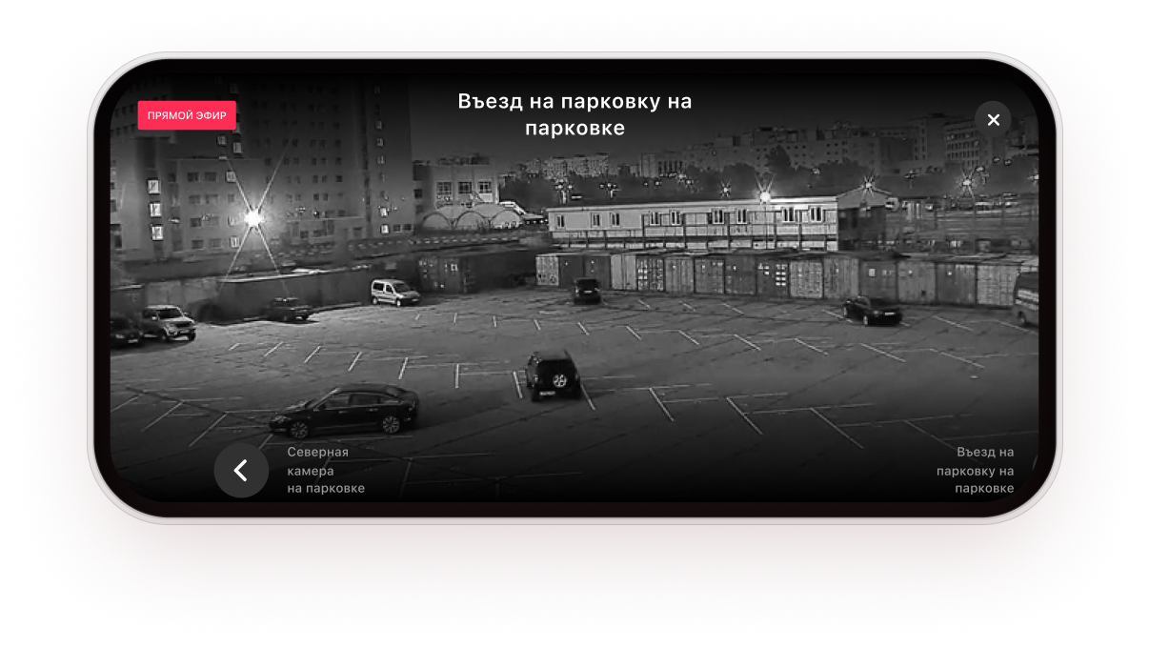

Slide 11
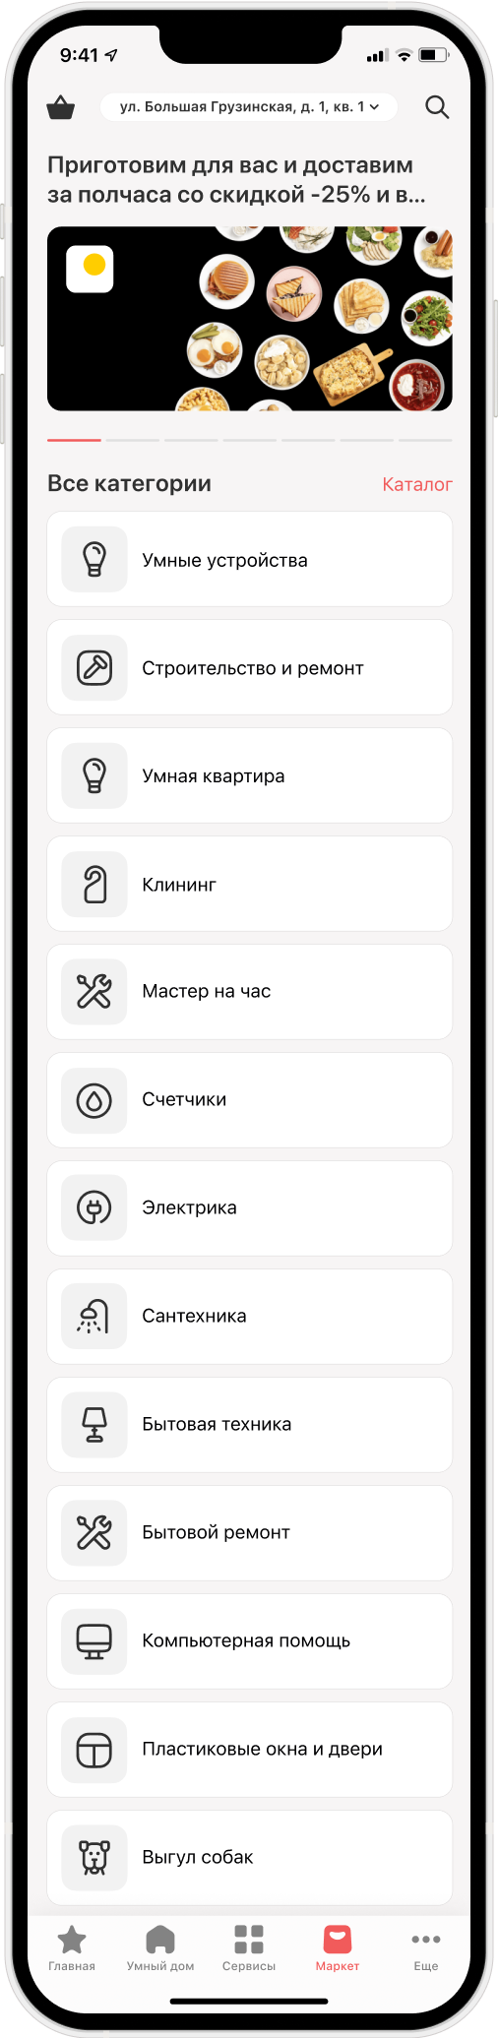
Маркет
Функции Маркет:
Умные устройства
Строительство и ремонт
Умная квартира
Клининг
Мастер на час
Счетчики
И др.

Slide 12
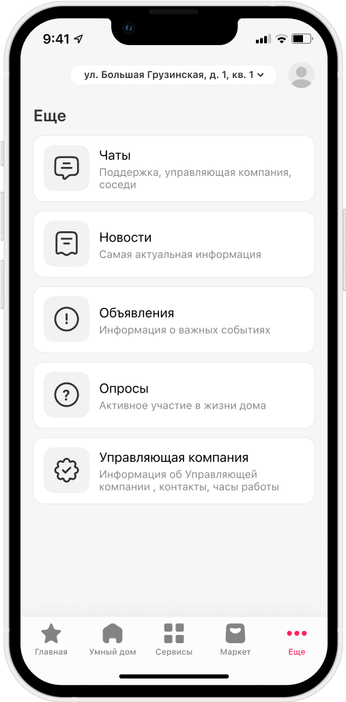
Вкладка «Еще»
Функции «Еще»:
Чаты
Новости
Объявления
Опросы
Управляющая компания

Slide 13
Эффект от проекта
Девелопер
Жители
Соответствие рынку
Повышение лояльности жильцов
Увеличение ценности бренда
Удобство коммуникации с УК
Повышение прозрачности расчетов и упрощение оплаты
Повышение сервиса
Доп. Фактор для принятия решения о покупке квартиры

Slide 14
Эффект от проекта
Управляющая компания
Повышение качества коммуникации с жильцами
Совершенствование эффективности УК и повышение рентабельности

Slide 15
Доступные сервисы
Личный кабинет жильца – мобильное приложение «Всегда рядом»
Обращения в УК
Счетчики (ручн./автомат.- АСКУЭ)
Квитанции
Чаты
Новости
Умная квартира (самост. управление)
Маркет платных услуг
СКУД
(шлагбаумы, калитки, ворота)
Видео-наблюдение
Видео -домофония
Мобильное приложение сотрудника УК –
«UJIN Service»
Работа с обращениями от жителей
Чат с жителем по обращению с прикреплением фото результатов, актов вып-х работ)
Веб-личный кабинет УК
(CRM – BMS UJIN)
Ведение справочников (жителей, объектов, сотрудников
Работа с обращениями от жителей
Ведение общедомовых чатов
Проведение опросов, голосований
Новости для жителей
Управление камеры
Управление домофонами
СКУД
(шлагбаумы, калитки, ворота)

Slide 16
72% (16 616)
40% (6 646)
30% (4 670)
Авторизованных пользователей
Активных пользователей в день
Пользователей пользуются сценариями «Умный дом»
85%
46%
До 10 000
Пользуются защитой от протечек
Управление освещением
Обращений в месяц

Slide 17
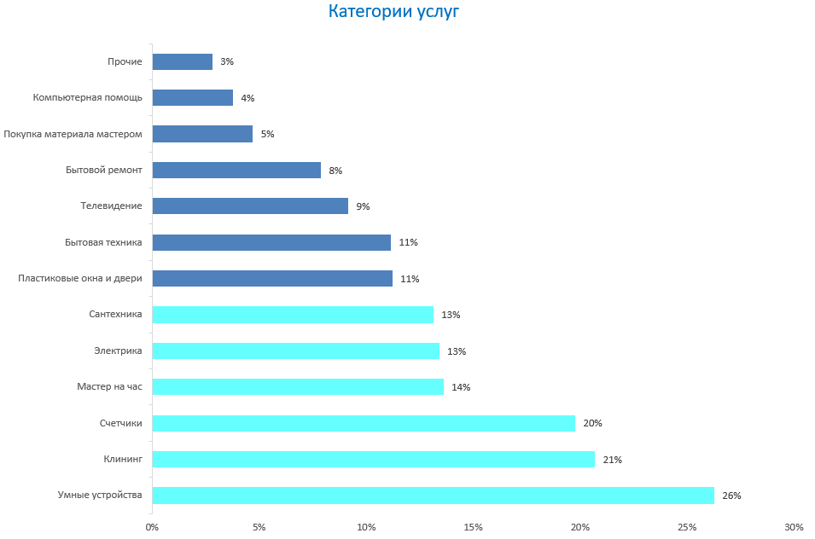
Использование маркета
Каналы заказа услуг:
Контакт-центр
Мобильное приложение
< 200-х
платных заявок в месяц
35%
платных заявок оформляется через приложение
4 дня
среднее время исполнения заявок
6 мес.
гарантия на услуги

Slide 18
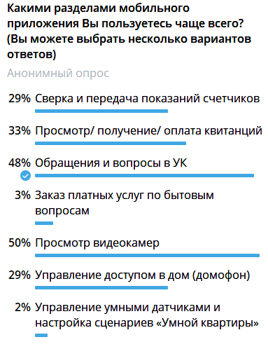

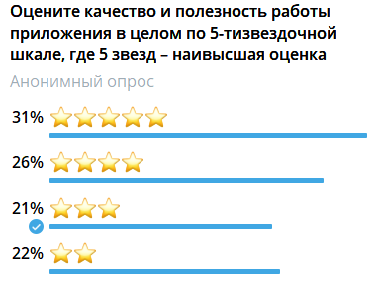
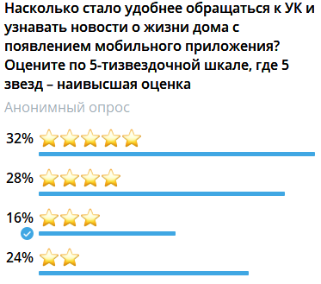
Что говорят жители
Телефонный обзвон +800 чел.
8,6 из 10
Опросы жителей в соц. сетях и мессенджерах

Slide 19
План развития
Личный кабинет жильца – мобильное приложение «Всегда рядом»
Super UP
Чат-бот, персональный ассистент
Автоинформи-рование о поверке счетчиков
ОСС
онлайн
Дашборды
для жильца (финансы УК)
Создание сервисов внутри приложения
Мобильное приложение сотрудника УК –
«UJIN Service»
Карта обращений
Дашборд сотрудника УК (обращения)
Веб-личный кабинет УК
(CRM – BMS UJIN)
Личный кабинет продавца в маркетплейсе
Чек-лист
осмотра для сотрудника УК

Slide 20




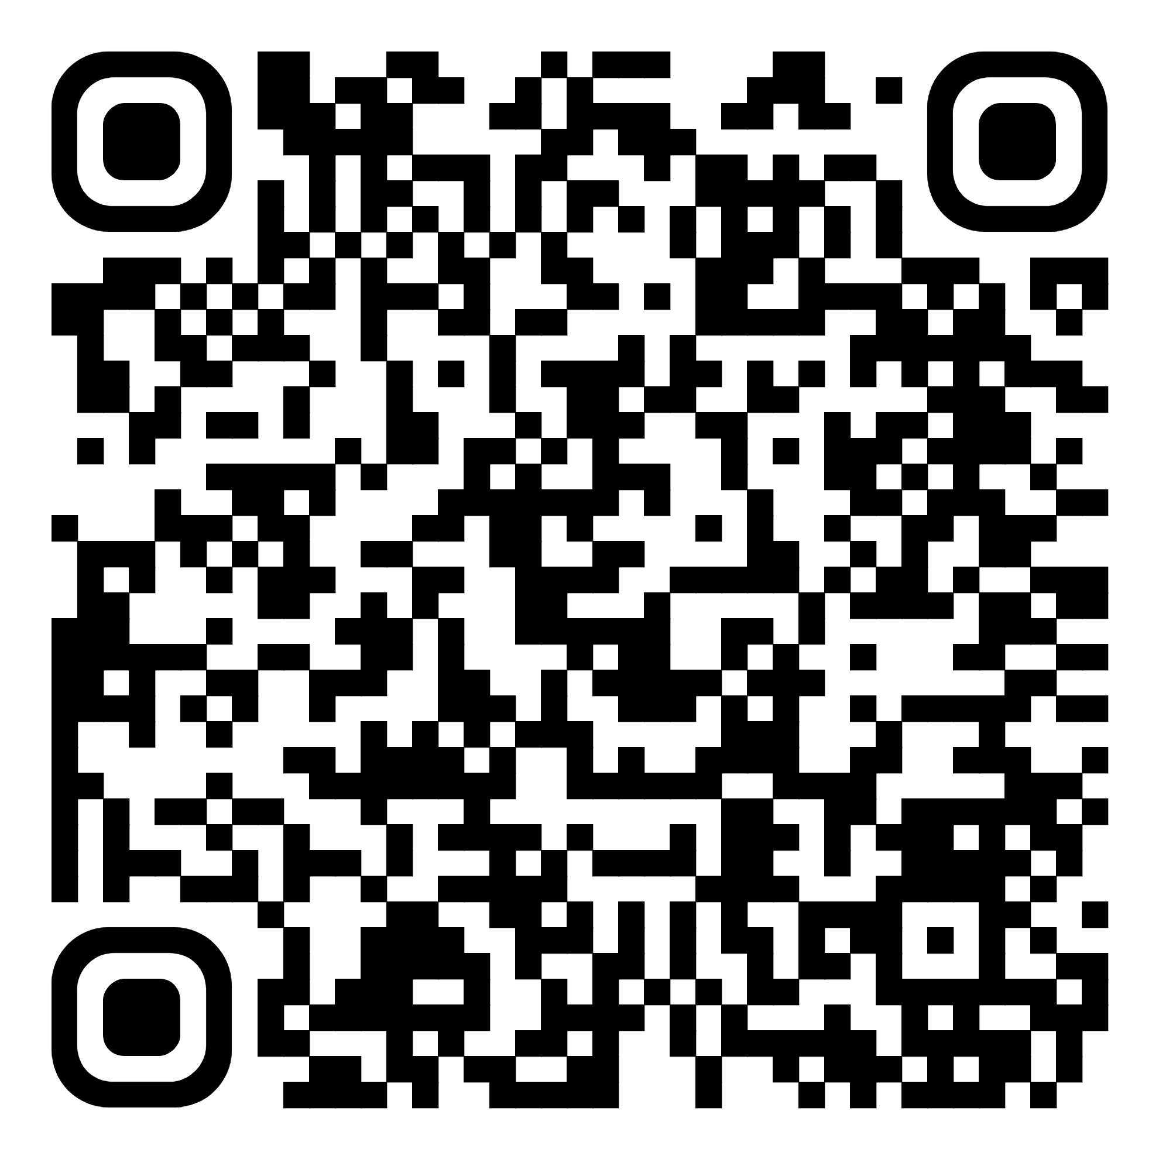
Ак Барс Дом
Команда
Остались вопросы?

